Slide 1

Tugas Akhir Data Mining
Nama : Gigih Yudhamara
Nim : A11.2018.11556
Klp : A11.4623
Program Klasifikasi Naïve bayes

Slide 2
Pemahaman Proses Bisnis Permasalahan
Setiap negara pasti memiliki suatu data tertentu dari warga negaranya dalam jumlah besar dan data tersebut tidak bisa diuraikan secara manual karena jumlahnya luar biasa banyak oleh karena itu solusi untuk menguraikan dan mempermudah proses analisis data tersebut maka di butuhkan Teknik data mining.
Data yang akan di analisis adalah data ‘Adult Sensus Income’, memuat atribut : age,"workclass","fnlwgt","education","education.num","marital.status","occupation","relationship","race","sex","capital.gain","capital.loss","hours.per.week","native.country","income“
Data ini masih belum bisa di jadikan analisis karena masih belum di lakukan proses data mining untuk memperoleh hasil output yang mudah di baca dan di pahami.
Tujuannya yaitu untuk mengklasifikasikan data tersebut kedalam metode naïve bayes agar bisa di lakukan analisis.

Slide 3
Pemahaman Data
Data-data yang di kumpulkan :
Age
Workclass
Fnlwgt
Education
education.num
marital.status
Occupation
Relationship
Race
Sex
capital.gain
capital.loss
hours.per.week
native.country
income
Data ini akan di lakukan proses lebih lanjut seperti mencari missing value jika data tersebut kurang lengkap

Slide 4
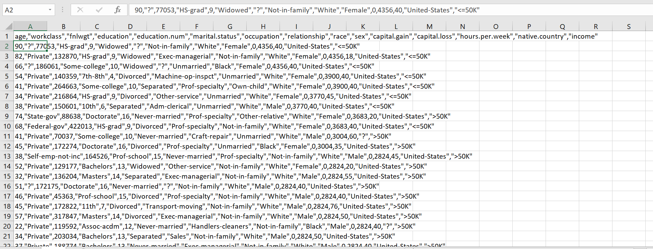
Persiapan Data Dataset
Nama Dataset yaitu : Adult Sensus Income.csv. Dataset ini berformat CSV dan berjumlah lebih dari 10000 rows
Berikut Contohnya :

Slide 5
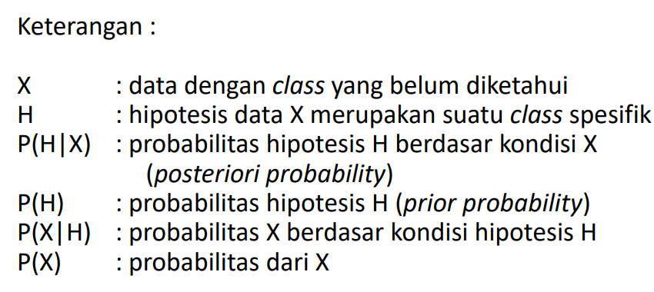
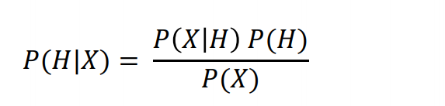
Permodelan
Dataset tersebut akan di lakukan proses klasifikasi menggunakan Naïve bayes
Sebelum masuk ke proses klasifikasi data ini perlu di lakukan proses :
Mencarian missing value untuk menghindari data kosong.
Penyesuaian atribut yang digunakan atau tidak digunakan.
Mengskala nila dari atribut agar dapat menyesuaikan dengan metode yang di gunakan.
Setelah itu baru memasuki metode naïve bayes.
Rumus Naïve bayes Yaitu

Slide 6
Evaluasi
Metode naïve bayes ini merupakan salah satu metode dalam data mining yang cukup optimal untuk tipe data kategorikan oleh karena itu data yang di analisis ini sangat cocok untuk naïve bayes.
Kelebihan Naive Bayesian :
Menangani kuantitatif dan data diskrit
Kokoh untuk titik noise yang diisolasi, misalkan titik yang dirata – ratakan ketika mengestimasi peluang bersyarat data.
Hanya memerlukan sejumlah kecil data pelatihan untuk mengestimasi parameter (rata – rata dan variansi dari variabel) yang dibutuhkan untuk klasifikasi.
Menangani nilai yang hilang dengan mengabaikan instansi selama perhitungan estimasi peluang
Cepat dan efisiensi ruang
Kokoh terhadap atribut yang tidak relevan

Slide 7
Evaluasi
Kekurangan Naive Bayesian :
Tidak berlaku jika probabilitas kondisionalnya adalah nol, apabila nol maka probabilitas prediksi akan bernilai nol juga
Mengasumsikan variabel bebas

Slide 8
Penerapan
Penerapan metode naïve bayes untuk mengklasifikasi income seseorang dan membantu suatu instansi pemerintah memantau keadaan ekonomi.
Klasifikasi naïve bayes ini diharapkan membantu sebuah instansi untuk melakukan proses analisis data.
Membantu instansi dalam melakukan proses pembagian bantuan social maupun yang lainnya.

